Slide 1
Đề tài: Xây dựng – Vận hành hệ thống đặt bàn online
Nhóm: Booking
Thành viên: Tô Văn Tư -PK00597
Nguyễn Công Minh -PK00629
Lý Minh Thành -PK00630
Giảng viên hướng dẫn:
Nguyễn Phước Cường

Slide 2

Nội dung trình bày
Giới thiệu đề tài
Cơ sở lý thuyết
Quá trình thực hiện
Quản lý dự án
Tổng kết dự án
Demo kết quả

Slide 3

1.Giới thiệu đề tài
Đặt vấn đề
Tên đề tài
Mục tiêu
Các chức năng

Slide 4
1.Giới thiệu đề tài
Đặt vấn đề
Lý do chọn đề tài
Nhu cầu về đặt chỗ online tăng cao, đặt chỗ online tiện lợi hơn so với tới tận nơi để đặt.
Tầm quan trọng của đề tài
Nhà hàng: Không cần phải có nhiều nhân viên order. Quảng bá nhà hàng, không gian, giá cả và chất lượng.
Khách hàng: Không cần phải tới tận nơi để đặt bàn, gọi món bất cứ khi nào mình muốn. Dễ dàng nhìn thấy tổng tiền của hoá đơn.

Slide 5

1.Giới thiệu đề tài
Tên đề tài
Xây dựng – Vận hành hệ thống đặt bàn online

Slide 6
1.Giới thiệu đề tài
Mục tiêu
Xây dựng được một website đặt bàn và quản lý nhà hàng online.
Khách hàng có thể gọi món thông qua smart phone.
Khách hàng có thể đọc tin tức, bình luận và đánh giá nhà hàng.
Tìm kiếm và lựa chọn nhà hàng phù hợp.

Slide 7
1.Giới thiệu đề tài
Các chức năng
Quản lý thông tin nhà hàng của thành viên
Quản lý thông tin nhà hàng của quản trị
Tìm kiếm nhà hàng
Đặt bàn
Đánh giá
Đăng ký
Đăng nhập
Lấy lại mật khẩu
Đổi mật khẩu
Quản lý tài khoản
Quản lý bài viết
Quản lý trang
Bình luận

Slide 8
2.Cơ sở lý thuyết
Hệ quản trị CSDL MySQL
Nền tảng ngôn ngữ lập trình JDK và Java
BootStrap, Jquery, JavaScript
Mô hình Spring MVC
Mô hình Scrum
Một số phần mềm thực hiện như: MySql WorkBench, Eclipse, Balsamiq Mockups, Photoshop CS6.

Slide 9
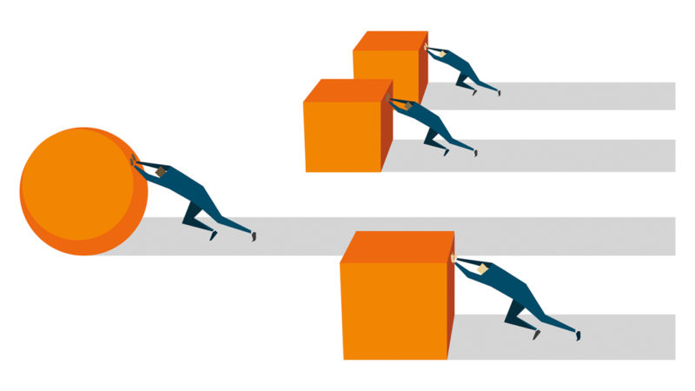
3.Quá trình thực hiện
Phân tích yêu cầu
Thiết kế
Phát triển thực thi
Kiểm thử
Triển khai

Slide 10

3.1.Phân tích yêu cầu
Sơ đồ Use case
Các loại DFD
DFD mức khung nhìn
DFD mức 0
DFD mức 1

Slide 11
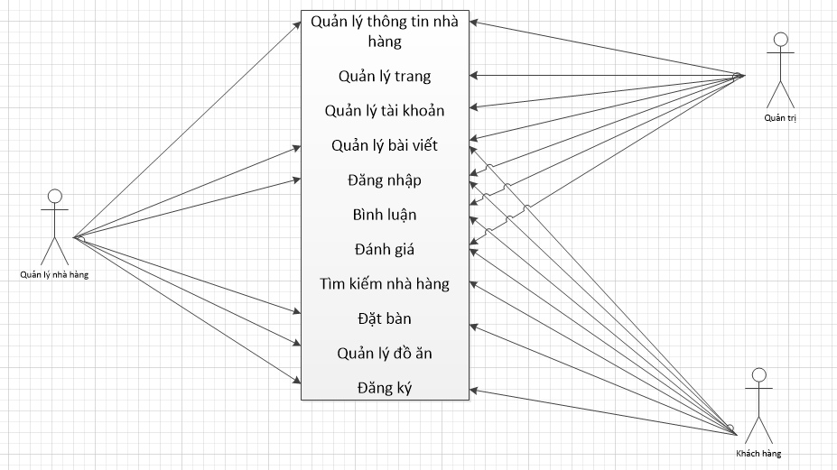
3.1.Phân tích yêu cầu
Sơ đồ Use case

Slide 12
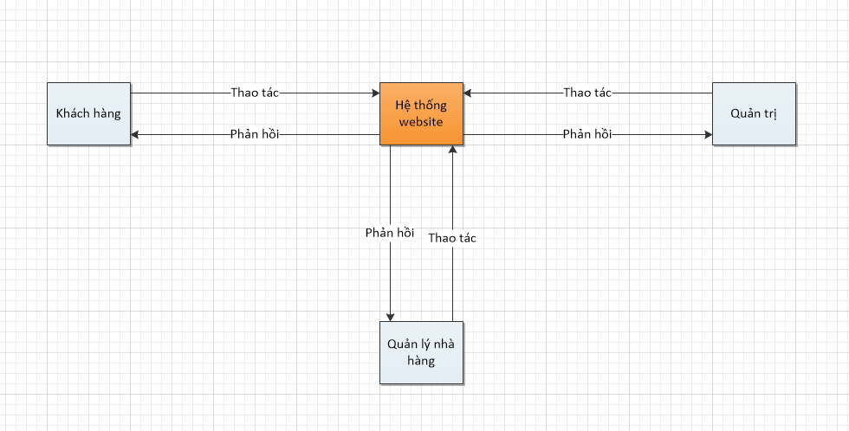
3.1.Phân tích yêu cầu
Các loại DFD
DFD mức khung nhìn

Slide 13
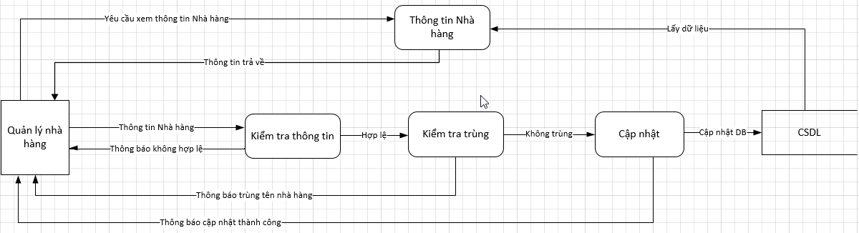
3.1.Phân tích yêu cầu
Các loại DFD
DFD mức 1 (VD: Sửa thông tin nhà hàng)

Slide 14

3.2.Thiết kế
Thiết kế kiến trúc phần mềm
Hệ thống chức năng
Chi tiết tính năng
Sơ đồ chức năng
Thiết kế giao diện
Mockup
Photoshop
Thiết kế cơ sở dữ liệu
Các thực thể
Các bảng
Sơ đồ ERD

Slide 15
3.2.Thiết kế
Thiết kế kiến trúc phần mềm
Hệ thống chức năng
Gồm 13 chức năng như yêu cầu đã đề ra
Chi tiết tính năng
Là các đặc tả chi tiết các tình năng nhỏ trong các chức năng lớn để có thể tiến hành thiết kế Mockup và Photoshop dựa vào đặc tả.

Slide 16
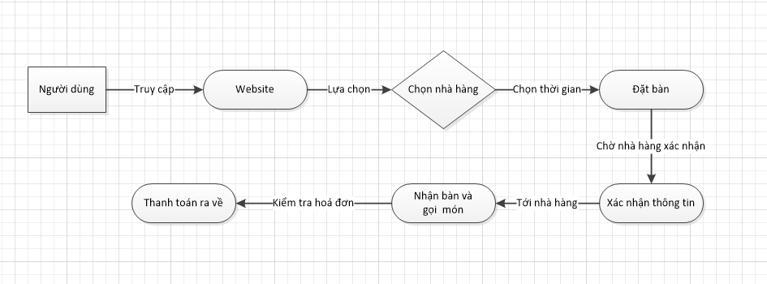
3.2.Thiết kế
Sơ đồ chức năng

Slide 17
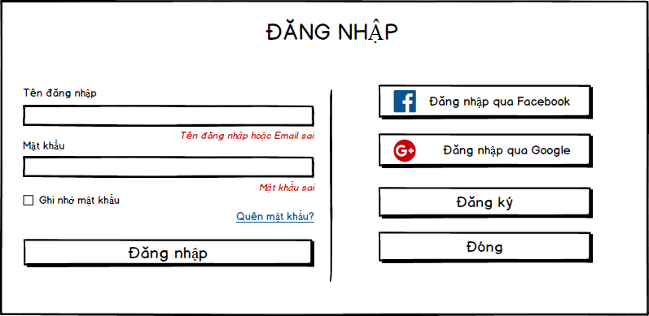
3.2.Thiết kế
Thiết kế giao diện
Mockup (Ví dụ: Chức năng đăng nhập)

Slide 18
3.2.Thiết kế
Thiết kế giao diện
Photoshop (Ví dụ: Trang chủ)

Slide 19
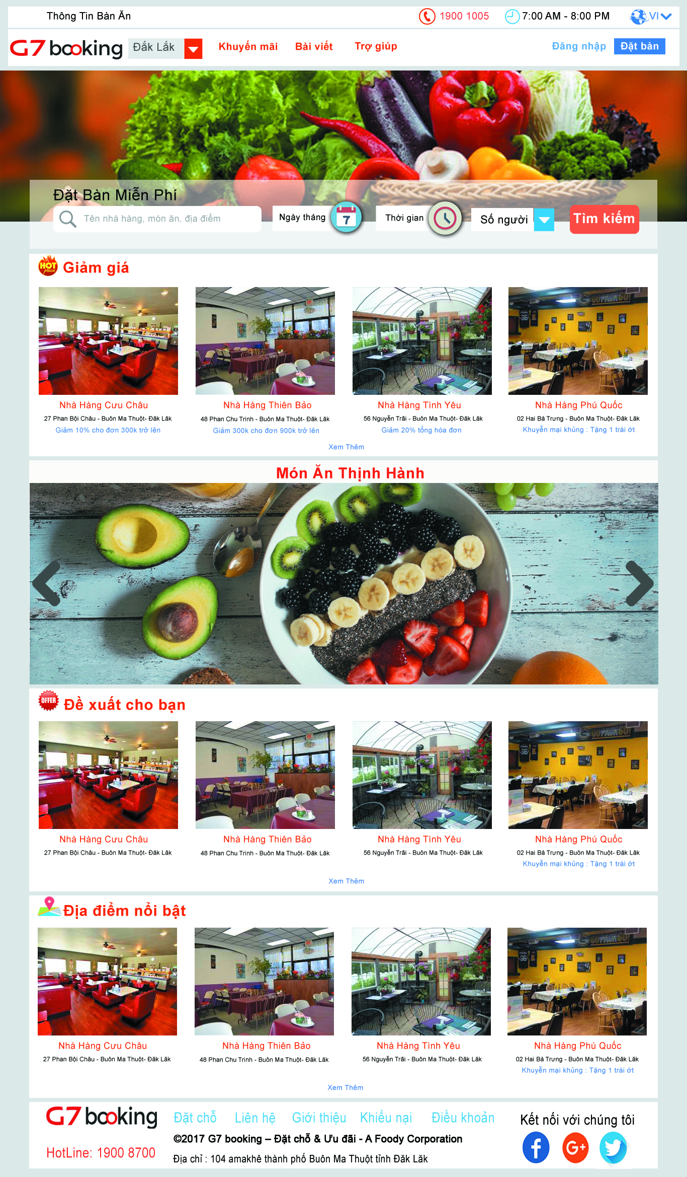

Slide 20
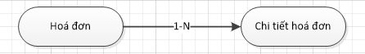
3.2.Thiết kế
Thiết kế cơ sở dữ liệu
Các thực thể
Gồm 21 Thực thể và 30 mối quan hệ
Ví dụ: Mối quan hệ giữa Hoá đơn – Chi tiết hoá đơn
Mô tả: Một hoá đơn có nhiều chi tiết hoá đơn, một chi tiết hoá đơn chỉ thuộc một hoá đơn nên mối quan hệ ở đây là 1-N.

Slide 21
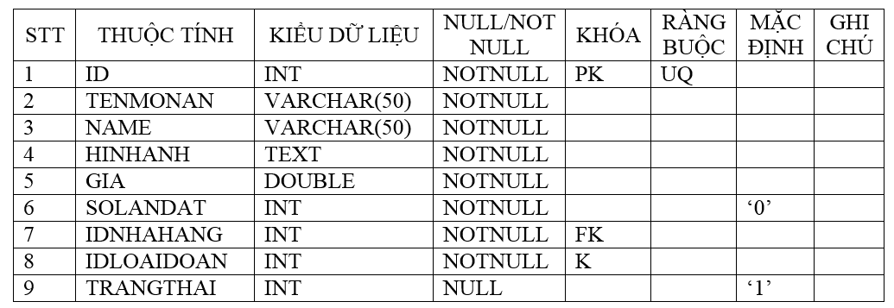
3.2.Thiết kế
Thiết kế cơ sở dữ liệu
Các bảng
Gồm 21 bảng
Ví dụ: Bảng món ăn

Slide 22
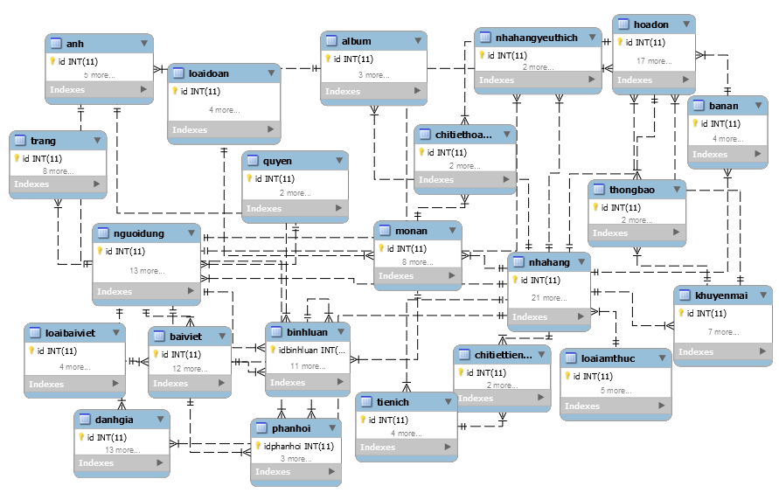
3.2.Thiết kế
Thiết kế cơ sở dữ liệu
Sơ đồ ERD

Slide 23

3.3.Phát triển thực thi
Framework Hibernate
Mô hình MVC
Mô hình Scrum
Java Script
Ajax
Jquery
Bootstrap

Slide 24
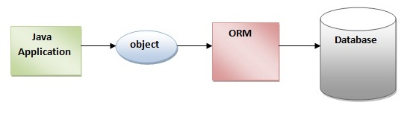
3.3.Phát triển thực thi
Framework Hibernate
Là framework giúp đơn giản hoá sự tương tác với cơ sở dữ liệu

Slide 25
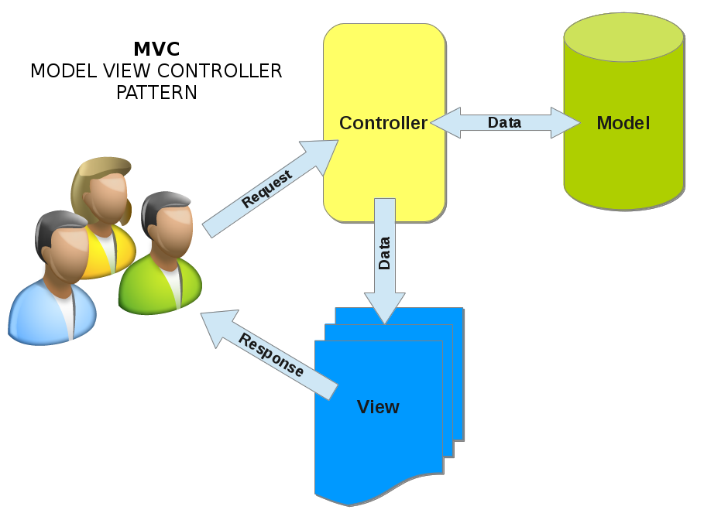
3.3.Phát triển thực thi
Mô hình MVC
Để quản lý Source một cách đơn giản và dễ nhìn

Slide 26
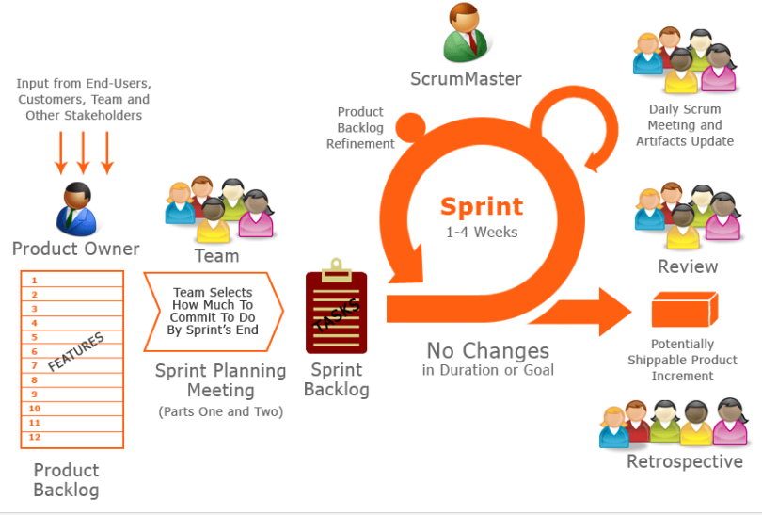
3.3.Phát triển thực thi
Mô hình Scrum

Slide 27
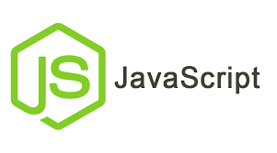
3.3.Phát triển thực thi
JavaScript
Là một ngôn ngữ lập trình của HTML và WEB
Ngôn ngữ thông dịch với các khả năng hướng đối tượng

Slide 28

3.3.Phát triển thực thi
Ajax
Là một kỹ thuật mới để tạo ứng dụng web giàu tính tương tác, nhanh hơn và mượt hơn với sự giúp đỡ của XML và JavaScript.

Slide 29
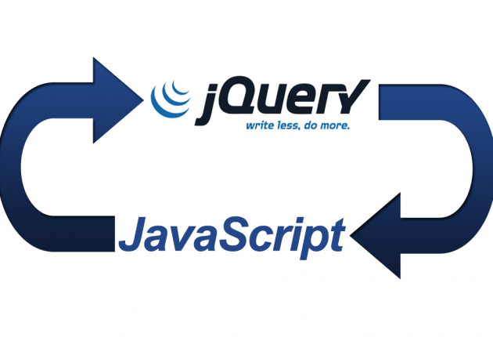
3.3.Phát triển thực thi
Jquery
Là một bộ thư viện được viết dựa trên ngôn ngữ JavaScript giúp đơn giản hoá việc viết mã lệnh JavaScript.

Slide 30
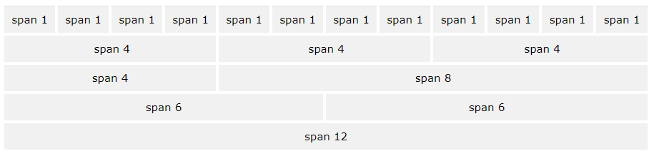
3.3.Phát triển thực thi
Bootstrap
Là một framework HTML, CSS và JavaScript cho phép thiết kế, phát triển responsive web mobile.

Slide 31

3.4.Kiểm thử
Kiểm thử là gì?
Kiểm thử là quá trình kiểm tra chất lượng sản phẩm có đúng với đặc tả ban đầu hay không.
Quy trình kiểm thử phần mềm
Kết quả kiểm thử của nhóm

Slide 32
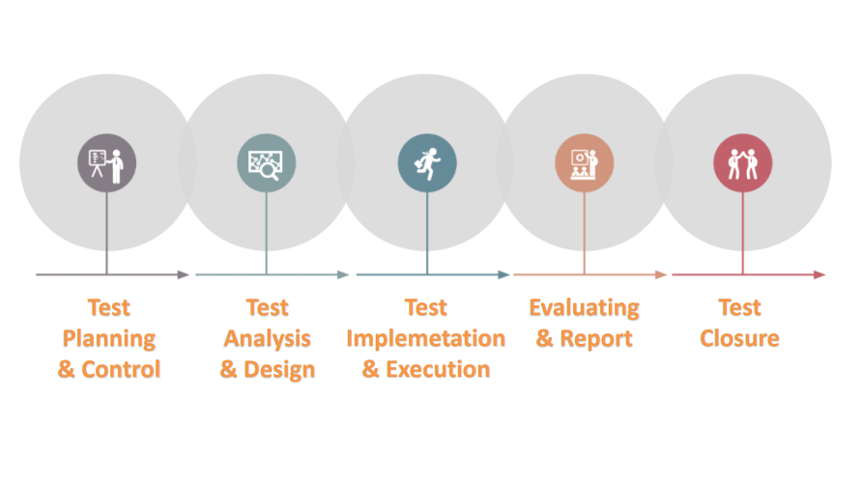
3.4.Kiểm thử
Quy trình kiểm thử phần mềm

Slide 33
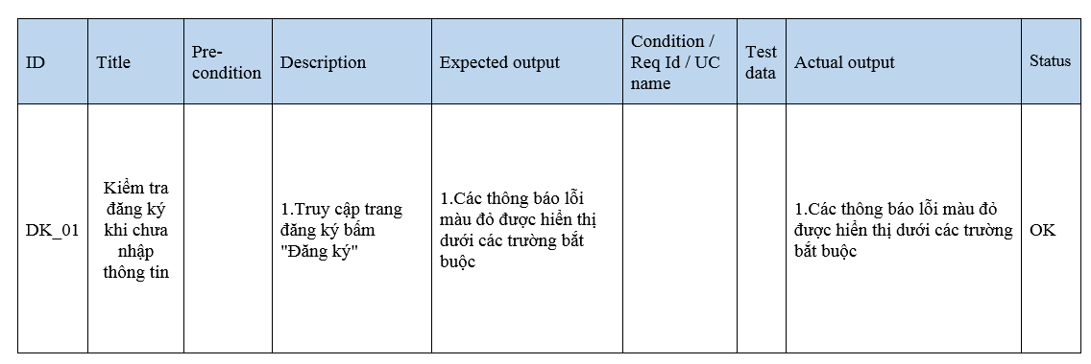
3.4.Kiểm thử
Kết quả kiểm thử của nhóm
Test Case

Slide 34
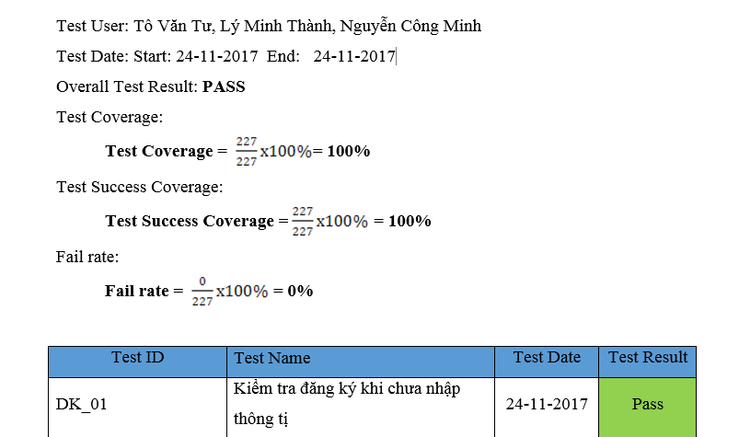
3.4.Kiểm thử
Kết quả kiểm thử của nhóm
Báo cáo test

Slide 35
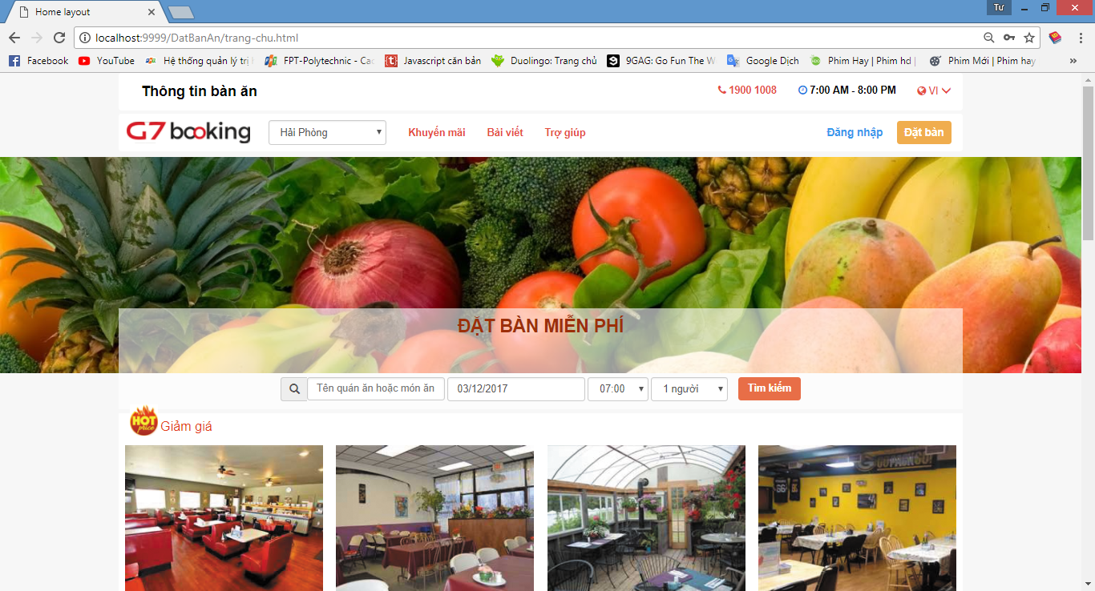
3.5.Triển khai
Trang chủ

Slide 36
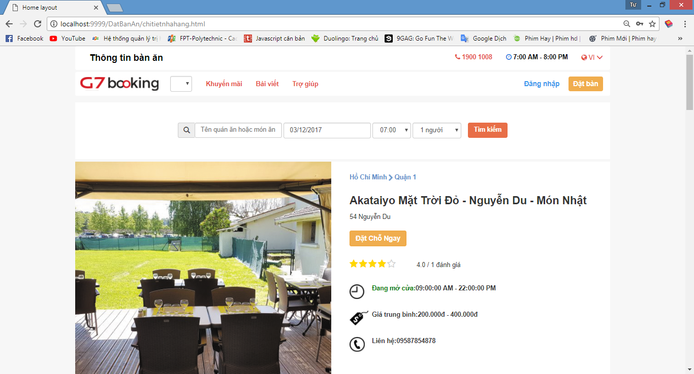
3.5.Triển khai
Trang chi tiết nhà hàng

Slide 37
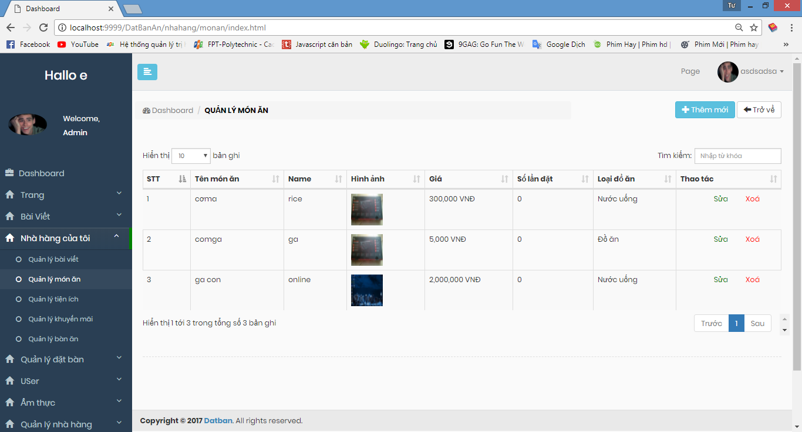
3.5.Triển khai
Trang quản trị

Slide 38
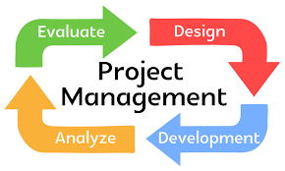
4.Quản lý dự án
Sử dụng phần mềm quản lý source code github
Phân chia công việc từng Sprint theo mô hình Scrum

Slide 39

5.Tổng kết dự án
Kết quả
Hoàn thành cơ bản các tính năng đã đề ra của website

Slide 40
5.Tổng kết dự án
Thuận lợi
Được sự giúp đỡ tận tình của giảng viên hướng dẫn: Nguyễn Phước Cường
Thực hiện nhóm nên giảm bớt áp lực công việc
Có các website để tham khảo như: Foody.vn, Opentable.com,…

Slide 41
5.Tổng kết dự án
Khó khăn
Dự án khá lớn nên thời gian làm dự án vẫn còn hạn chế
Một số tính năng mới nên khó thực hiện và tốn nhiều thời gian.
Thường xuyên gặp lỗi trong quá trình thực hiện cũng như đồng bộ code.

Slide 42

5.Tổng kết dự án
Hướng phát triển của dự án
Hoàn thiện toàn bộ website
Thêm một số tính năng như quản lý nhân viên, điểm danh
Đưa dự án vào thực tế

Slide 43
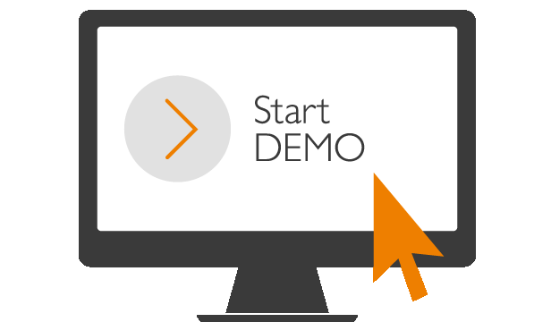
6.Demo sản phẩm

Slide 44

Kết thúc
Cảm ơn thầy cô và các bạn đã lắng nghe bài thuyết trình nhóm chúng em !

